Slide 1
Sistemas Distribuídos e Mobile

Slide 2

Agenda
-Arquitetura Monolítica
-Arquitetura de Microserviços

Slide 3
Arquitetura Monolítica
Em engenharia de software, uma arquitetura monolítica designa um padrão de desenvolvimento sem modularidade.
Um aplicativo com esta arquitetura tem em um único arquivo, geralmente um exe, todos os módulos da aplicação. Por módulos entenda acesso a base de dados, interface com o usuário, módulos de negócio etc.

Slide 4
Arquitetura Monolítica
Ao longo do tempo foram ocorrendo ondas de modularização para facilitar o desenvolvimento, manutenção e distribuição dos softwares. A evolução vai desde de o uso de dlls e assemblies até a arquitetura de microserviços

Slide 5
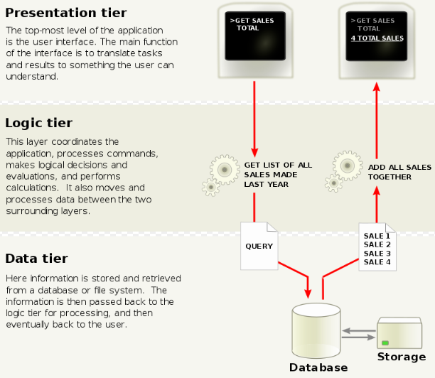
Arquitetura Monolítica
Arquitetura n-tier ou multitier architecture

Slide 6
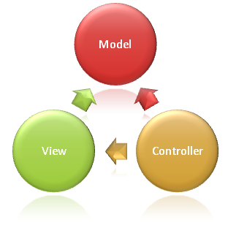
Arquitetura Monolítica
Arquitetura MVC

Slide 7
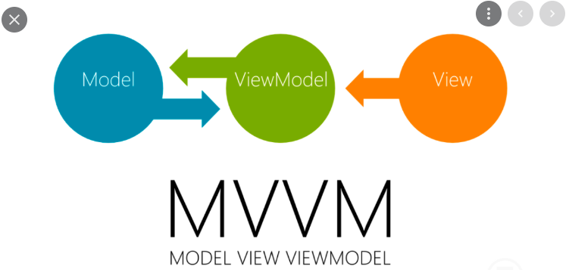
Arquitetura Monolítica

Slide 8
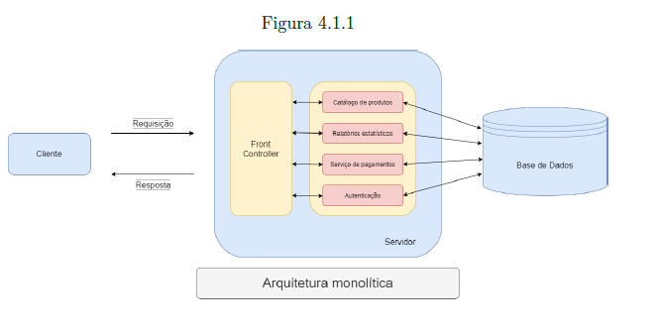
Arquitetura Monolítica

Slide 9
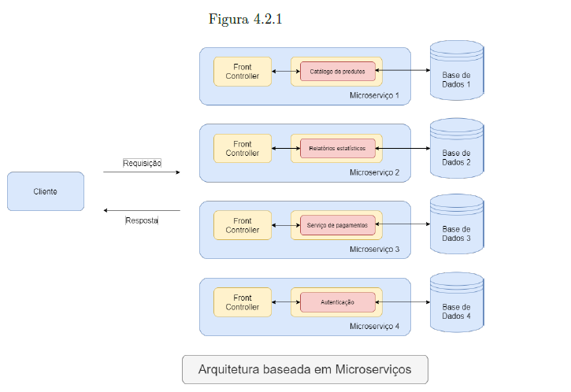
Microserviços

Slide 10
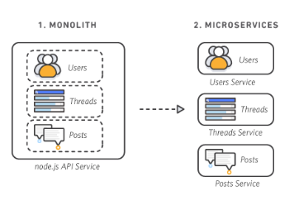
Microserviços

